Slide 1





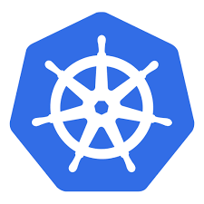






以Kubernetes为核心的微服务生态系统
服务治理
服务编排
服务通信
计算、网络及存储

